Slide 1


数字IC设计流程
李世冲

Slide 2
01
项目需求
目录
02
前端设计
03
后端设计

Slide 3
前
言
设计ASIC和FPGA电路的目的是最大限度地确保设计正确，设计者可以按照下图所示的流程进行数字电路的设计、验证、综合和测试。设计流程并非线性，当发现错误时，应当适当地修改设计约束。ASIC设计的能量效率较高，但是其灵活性相对较差。下面将详细说明ASIC设计的流程。

Slide 4
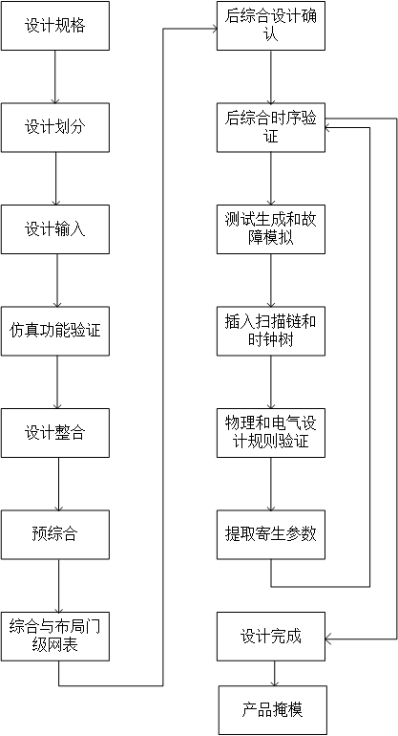
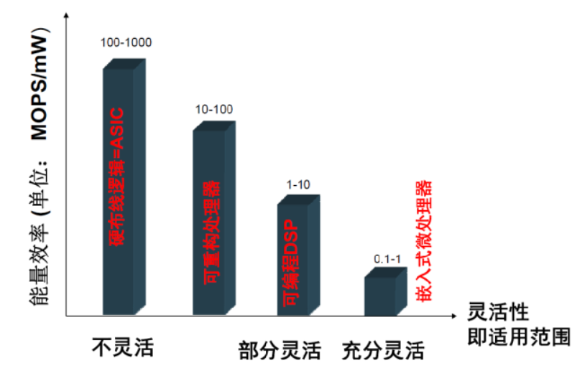
项目需求
后端设计
前端设计

Slide 5
01
项目需求

Slide 6
项目需求
设计规格书时一份设计技术描述文档，主要包含了设计功能、时序、硅片面积、功耗、可测性、故障覆盖率等。一般情况下，时序电路需要包含其状态转移图、时序图、和算法状态机图。但规格书的解释说明仍然可能存在隐藏问题，这是因为HDL模型在具体实现时可能忽视规格书的某些解释说明。目前正在推广的SystemC和Superlog等高级语言可以解决上述问题。
设计规格书

Slide 7
设计划分
设计划分方法主要采用自顶向下以及层次化的方法，将系统级设计逐次划分为规模较小且功能简单的单元电路。且每个模块可以通过HDL来描述，大型系统的综合因为规模过大而无法直接进行综合，但划分后的单元可以在合适的时间内进行综合。
设计划分

Slide 8
02
系统设计

Slide 9
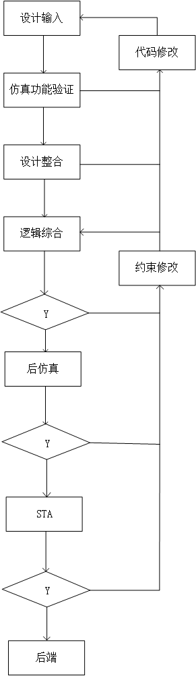
系统设计
利用硬件描述语言进行设计如VHDL，Verilog等。
采用数字逻辑仿真工具进行功能仿真，如cadence:Incisive。Synopsys:VCS，Mentor:QuestaSim。
采用数字综合工具进行综合，如Cadence:Genus，Synopsys:Design Compiler（DC)
后仿也称为动态时序仿真，是对加入了延时信息的网表文件进行的仿真，目的是验证时序以及功能都正确。
STA:静态时序分析，也就是套用特定的时序模型，针对特定电路分析其是否违反设计者给定的时序限制。

Slide 10
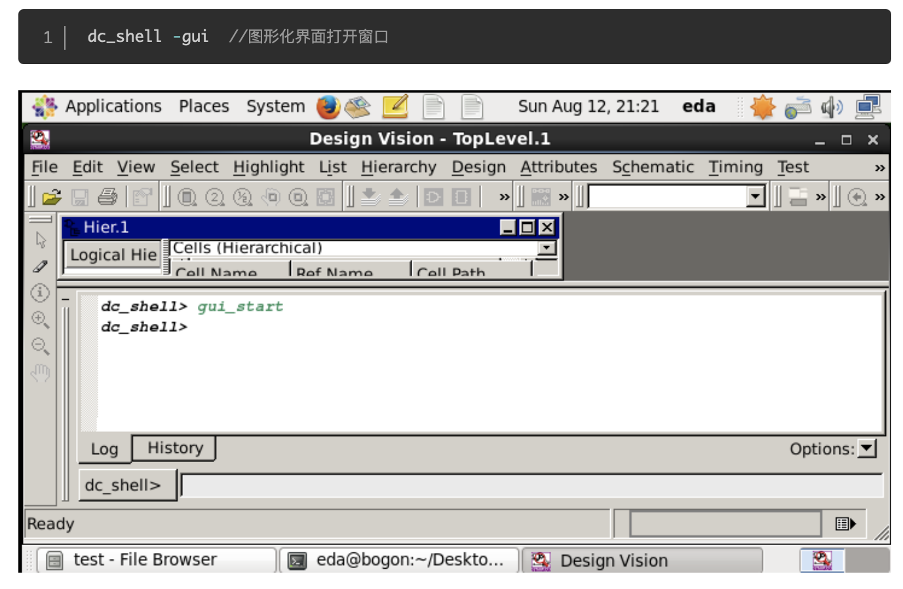
逻辑综合
逻辑综合是指使用综合工具，根据芯片制造商提供的基本电路单元库，将硬件描述语言描述的RTL级电路转换为电路级网表的过程。根据系统逻辑功能与性能的要求，在包含众多结构、功能和性能已知的逻辑元件的单元库的支持下，综合工具寻找出一个逻辑网络结构的最佳实现方案，即在满足电路功能、速度及面积等条件下，将行为级描述转化为指定的技术库中单元电路的连接。

Slide 11
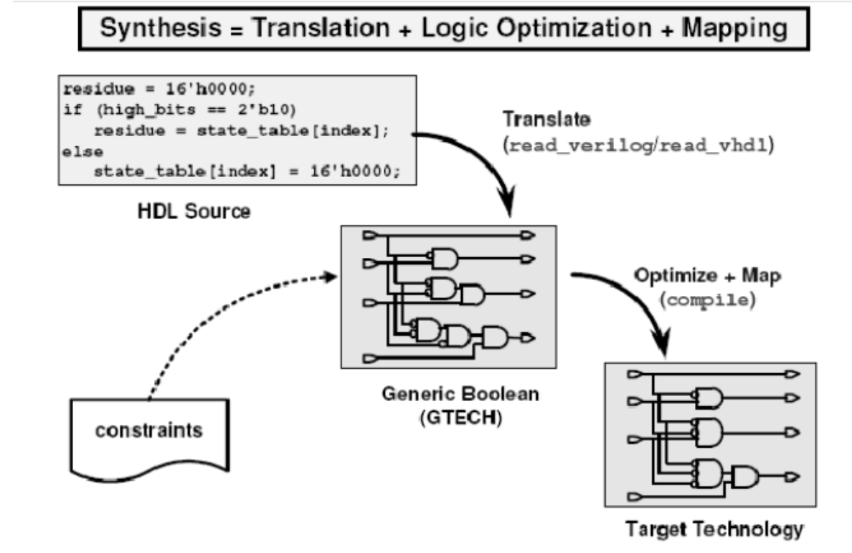
逻辑综合
转化
优化
映射
compile命令电路按照设计的约束优化和综合，使其能满足设计的目标或约束，并且映射到特定厂家目标工艺库的逻辑器件，此时的网表包含了厂家的工艺参数
根据设计工程师对电路预期功能的要求，对gtech网表施加时序、功耗和面积等各方面的约束，使其能达到设计的目标
read命令将HDL代码转换为通用的布尔门阵列，生成gtech.db库中的逻辑器件。

Slide 12
逻辑综合
1.sdc文件：标准延时约束文件，里面都是一些约束，用来给后端的布局布线提供参考。
2.def文件：里面包含的是一些扫描链的布局信息，需要注意的是，必须在生成ddc网表文件之前生成.def（也就先生成.def文件），以便将def文件包含在ddc文件中。
3. sdf/v文件：标准延时格式和网表格式文件，用于后仿真。
4.ddc:将满足设计需求的网表文件以ddc格式保存在磁盘上

Slide 13
前仿真所用testbench
后仿真
综合后的.v文件+时序文件.sdf+.db对应的工艺库文件.v文件
后仿也称为动态时序仿真，是对加入了延时信息的网表文件进行的仿真，目的是验证时序以及功能都正确。同步电路的分析采用静态时序分析实现，异步电路的分析则需要运行特殊仿真激励确认。静态时序分析的功能是根据设计规范的要求检查所有可能路径的时序在同步电路设计中快速找出时序上的异常。动态时序分析主要是指门级的仿真，它主要应用在异步逻辑、多周期路径、错误路径的验证中。

Slide 14
STA
时钟的时序特性主要分为抖动（Jitter）、偏移（Skew）、占空比失真（Duty Cycle Distortion）3点。对于低速设计，基本不用考虑这些特征；对于高速设计，由于时钟本身的原因造成的时序问题很普遍，因此必须关注。

Slide 15
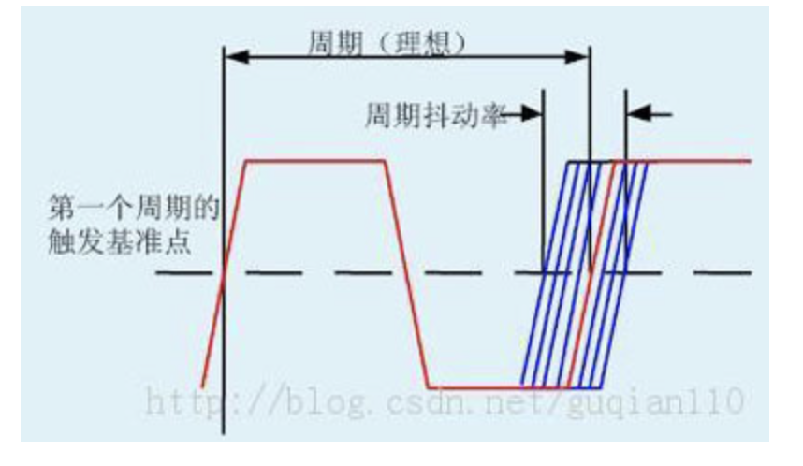
周期抖动率
时钟抖动 (clock jitter)
周期差抖动率
长期抖动率

Slide 16
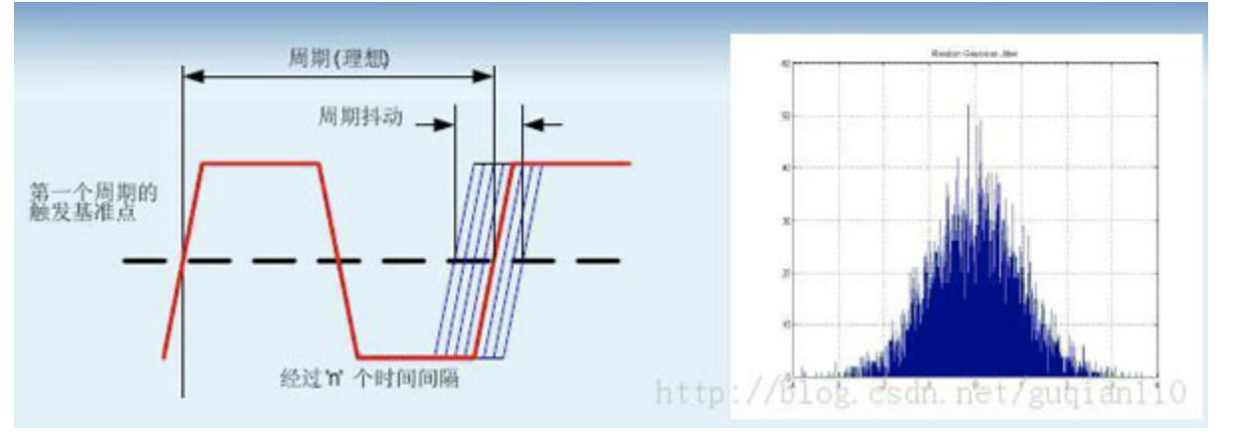
周期抖动率
周期抖动率(Period Jitter)测量时钟输出传输偏离其理想位置的最大偏离。Period Jitter代表周期差抖动的上下边界。

Slide 17
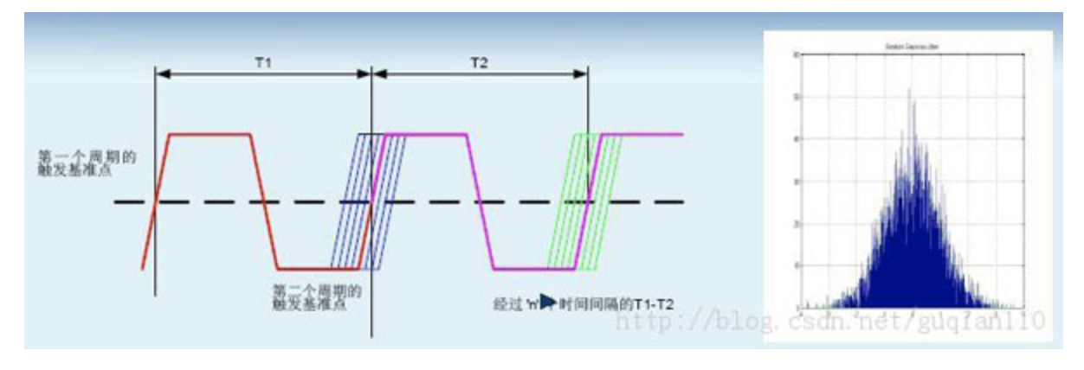
周期差抖动率
周期差抖动率（cycle-to-cycle jitter）是两个相邻周期的时间偏差。它总是小于周期抖动（period jitter)

Slide 18
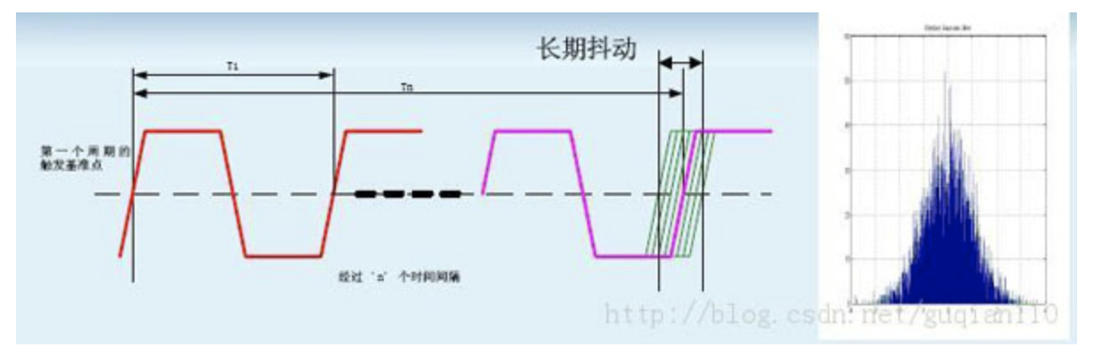
长期抖动率
长期抖动率如右图定义为一个时钟沿相对于基准周期时钟沿经过一段时间的延时之后，与其理想位置的偏离。

Slide 19
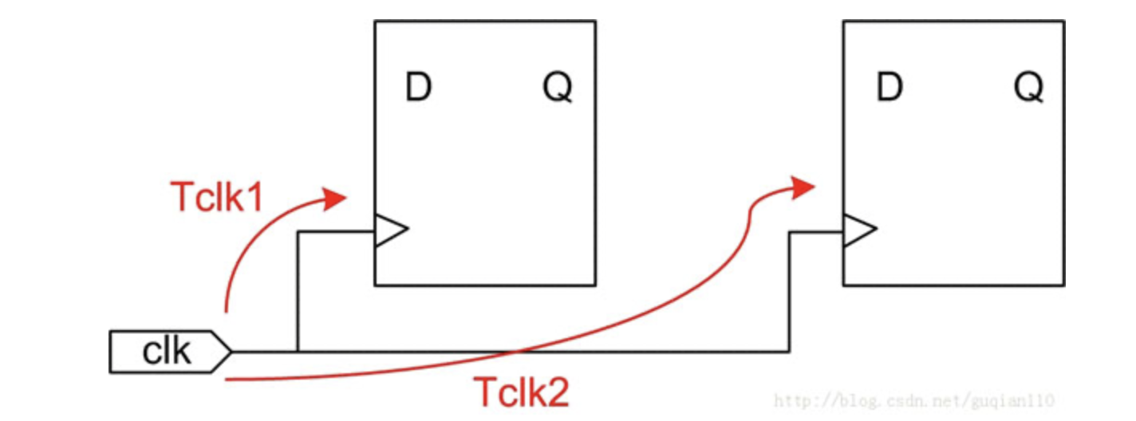
时钟偏移(clock skew）
时钟信号要提供给整个电路的时序单元，所以时钟信号线非常长，并构成分布式的RC网路。它的延时与时钟线的长度、时序单元的负载电容、个数有关，所以产生所谓的时钟偏移。时钟偏移是指同一个时钟信号到达两个不同的寄存器之间的时间差值，根据差值可以分为正偏移和负偏移。
时钟偏移的计算公式： Tskew = Tclk2 - Tclk1

Slide 20
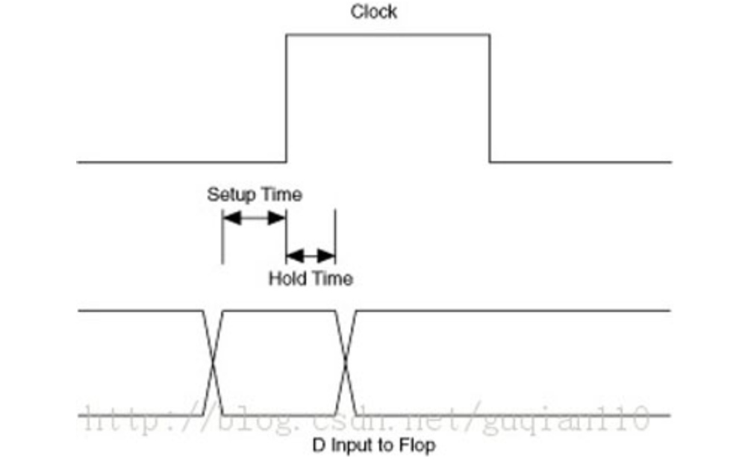
建立/保持时间
建立时间（setup time）是指触发器的时钟信号上升沿到来以前，数据稳定不变的时间。
保持时间（hold time）是指触发器的时钟信号上升沿到来以后，数据稳定不变的时间。

Slide 21
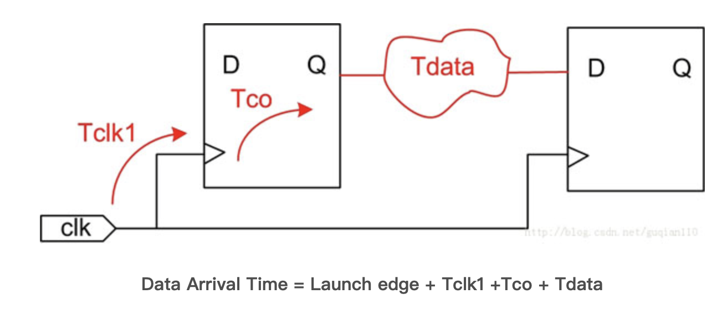
数据到达时间
输入数据在有效时钟沿后到达所需要的时间。主要分为三部分：时钟到达寄存器时间（Tclk1），寄存器输出延时（Tco）和数据传输延时（Tdata）

Slide 22
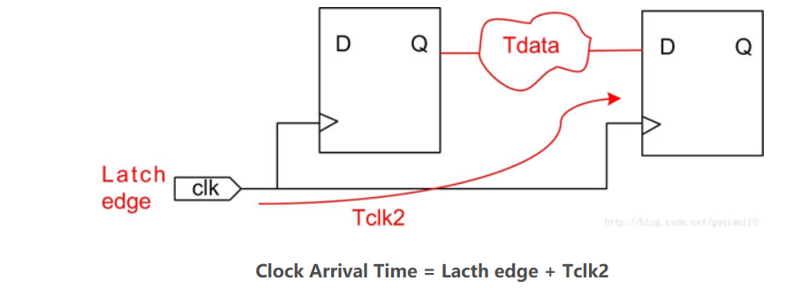
时钟到达时间
时钟从latch边沿到达锁存寄存器时钟输入端所消耗的时间为时钟到达时间。

Slide 23
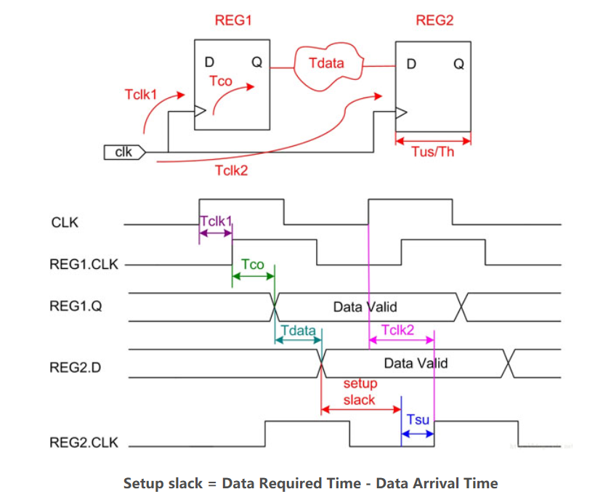
建立裕量 Setup Slack
当数据需求时间大于数据到达时间时，就说时间有余量，Slack是表示设计是否满足时序的一个称谓。
正的slack表示数据需求时间大于数据到达时间，满足时序（时序的余量），负的slack表示数据需求时间小于数据到达时间，不满足时序（时序的欠缺量）。
从上一级触发器到下一级触发器建立经过的数据时延总和为:Tclk1 + Tco + Tdata + Tsetup-slack + Tsu
在两级寄存器之间，时钟间隔为：Tclk + Tclk2Tclk + Tclk2
根据建立时间要求（在下一个时钟上升沿到来的时候，数据必须稳定，且保持一定的时间Tsu）可以列一个不等式：数据时延 < 时钟间隔Tclk1 + Tco + Tdata + Tsetup-slack + Tsu <= Tclk + Tclk2
同理，根据保持时间要求（时钟上升沿到来后，寄存器锁存数据的时候，数据要保持一定的稳定时间Th）可以列一个不等式：Tco + Tdata <= Th

Slide 24
01
后端设计

Slide 25
后端设计
1
7
数据准备
布线
2
8
布局规划
Dummy Metal增加
3
9
时钟树综合
DRC & LVS
4
10
STA 静态时序分析和后仿真
Tape out
5
电气规则检查
6
Filter插入

Slide 26
1
数据准备
lef:库交换格式，描述库单元物理属性，包括端口位置，层定义，通孔定义，它抽象了单元的底层细节，提供了足够的信息，以便允许布线器在不对内部单元约束来进行修订的基础上进行单元连接。
.tlf:描述cell时序的文件，标准单元的建立保持时间等都包括在内，时序分析就调用tlf文件。
.v综合和的网表文件，描述了电路的连接关系的文件，其中包含了
Foundry 厂提供的标准单元、宏单元和 I/O Pad 的库文件，它包括物理库、时序库及网表库，分别以 .lef 、 .tlf和 .v 的形式给出。

Slide 27
1
布局规划
主要是标准单元、 I/O Pad 和宏单元的布局。 I/O Pad 预先给出了位置，而宏单元则根据时序要求进行摆放，标准单元则是给出了一定的区域由工具自动摆放。布局规划后，芯片的大小， Core 的面积， Row的形式、电源及地线的 Ring 和 Strip 都确定下来了。如果必要 在自动放置标准单元和宏单元之后， 可以先做一次 PNA(power network analysis)。

Slide 28
WRITE YOUR GREAT TITLE HERE
This is a good space for a short subtitle
52%
76%
当图网
当图网给你创意和灵感当图网给你创意和灵感当图网给你创意和灵感当图网给你创意和灵感
68%
45%
当图网
当图网给你创意和灵感当图网给你创意和灵感当图网给你创意和灵感当图网给你创意和灵感

Slide 29
04
单击输入标题

Slide 30
WRITE YOUR GREAT TITLE HERE
This is a good space for a short subtitle
添加标题
添加标题
添加标题
添加标题
45%
68%
79%
92%
当图网给你创意和灵感当图网给你创意和灵感
当图网给你创意和灵感当图网给你创意和灵感
当图网给你创意和灵感当图网给你创意和灵感
当图网给你创意和灵感当图网给你创意和灵感

Slide 31
WRITE YOUR GREAT TITLE HERE
This is a good space for a short subtitle
标题内容
20%
当图网
当图网给你创意和灵感当图网给你创意和灵感
标题内容
15%
10%
标题内容
利益
最大化
当图网给你创意和灵感当图网给你创意和灵感
当图网给你创意和灵感当图网给你创意和灵感
标题内容
35%
20%
标题内容

Slide 32

WRITE YOUR GREAT TITLE HERE
This is a good space for a short subtitle
当图网
当图网
当图网给你创意和灵感当图网给你创意和灵感
当图网给你创意和灵感当图网给你创意和灵感
当图网
当图网给你创意和灵感当图网给你创意和灵感
当图网
当图网给你创意和灵感当图网给你创意和灵感
当图网
当图网给你创意和灵感当图网给你创意和灵感
当图网
当图网给你创意和灵感当图网给你创意和灵感

Slide 33
WRITE YOUR GREAT TITLE HERE
This is a good space for a short subtitle
当图网
当图网给你创意和灵感当图网给你创意和灵感当图网给你创意和灵感当图网给你创意和灵感当图网给你创意和灵感当图网给你创意和灵感
全年总额：
39
97
80
63
82
90
53,648,258
毛利润
纯利润

Slide 34
WRITE YOUR GREAT TITLE HERE
This is a good space for a short subtitle
方案01
方案02
方案03
方案04
当图网给你创意和灵感当图网给你创意和灵感
当图网给你创意和灵感当图网给你创意和灵感
当图网给你创意和灵感当图网给你创意和灵感
当图网给你创意和灵感当图网给你创意和灵感

Slide 35
05
单击输入标题

Slide 36



WRITE YOUR GREAT TITLE HERE
This is a good space for a short subtitle
01
当图网给你创意和灵感当图网给你创意和灵感
05
当图网给你创意和灵感当图网给你创意和灵感
关键词
设问
关键词
设问
02
06
当图网给你创意和灵感当图网给你创意和灵感
当图网给你创意和灵感当图网给你创意和灵感
当图网
03
当图网给你创意和灵感当图网给你创意和灵感
07
当图网给你创意和灵感当图网给你创意和灵感
关键词
设问
关键词
设问
04
当图网给你创意和灵感当图网给你创意和灵感
08
当图网给你创意和灵感当图网给你创意和灵感

Slide 37
WRITE YOUR GREAT TITLE HERE
This is a good space for a short subtitle
填加标题
点击输入说明文字
标题
内容
填加标题
点击输入说明文字
填加标题
点击输入说明文字

Slide 38
WRITE YOUR GREAT TITLE HERE
This is a good space for a short subtitle
当图网
当图网
当图网给你创意和灵感当图网给你创意和灵感
当图网给你创意和灵感当图网给你创意和灵感
当图网
当图网
当图网给你创意和灵感当图网给你创意和灵感
当图网给你创意和灵感当图网给你创意和灵感

Slide 39
WRITE YOUR GREAT TITLE HERE
This is a good space for a short subtitle
当图网
当图网
当图网
当图网
当图网给你创意和灵感当图网给你创意和灵感
当图网给你创意和灵感当图网给你创意和灵感
当图网给你创意和灵感当图网给你创意和灵感
当图网给你创意和灵感当图网给你创意和灵感

Slide 40
WRITE YOUR GREAT TITLE HERE
This is a good space for a short subtitle
2013年5月
2019年2月
标题内容文字
标题内容文字
2013年8月
标题内容文字
2014年4月
2017年12月
标题内容文字
标题内容文字
2016年5月
标题内容文字

Slide 41
WRITE YOUR GREAT TITLE HERE
This is a good space for a short subtitle
当图网
当图网
当图网给你创意和灵感当图网给你创意和灵感
当图网给你创意和灵感当图网给你创意和灵感
02
01
Source
当图网
当图网
当图网给你创意和灵感当图网给你创意和灵感
04
03
当图网给你创意和灵感当图网给你创意和灵感

Slide 42
谢谢您的观看
这里输入您公司的名称
公司介绍 产品宣传 品牌展示 企业文化

